Slide 1
HABİBE TAŞ
İLKOKULU
UZUNLUK PROBLEMLERİ ÇÖZELİM
Ziya MACİT
2/F Sınıfı

Slide 2
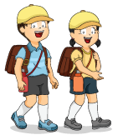
1.) Ali’nin her bir adımı 70 cm ve Ayşe’nin bir
adımı 65 cm’dir. Ali’nin bir adımının uzunluğu
Ayşe’nin bir adımının uzunluğundan kaç cm
fazladır?
70
- 65
Çözüm :
0
cm
5

Slide 3
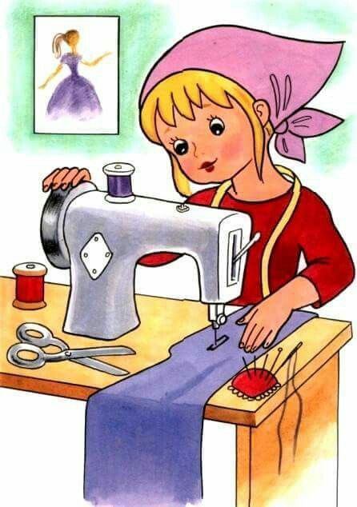
2.) Bir terzi önce 27 m , sonra 18 m kumaş kullanmış. Terzi toplam kaç m kumaş kullanmıştır?
27
+ 18
Çözüm :
4
m
5

Slide 4
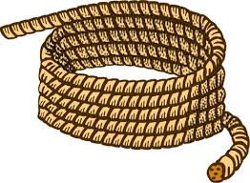
3.) Babam 32 m’lik ipin 19 m’sini kullandı. Geriye kaç m ip kalmıştır ?
32
- 19
Çözüm :
1
m
3

Slide 5
4.) Şerife Nine çok sevdiği biricik torununa ka-zak ve yelek örmek istiyor. Kazak için 19 met-re, yelek için 14 metre ipe ihtiyacı vardır. Bir kazak ve bir yelek örebilmesi için toplam kaç
metre ipe ihtiyacı vardır ?
19
+ 14
Çözüm :
3
m
3

Slide 6
5.) Aynı büyüklükte olan kitaplardan her birinin
kalınlığı 3 cm’dir. Bu kitaplardan 6 tanesi yan yana konduğunda kalınlıkları toplamı kaç cm’dir?
3
x 6
Çözüm :
18
cm

Slide 7
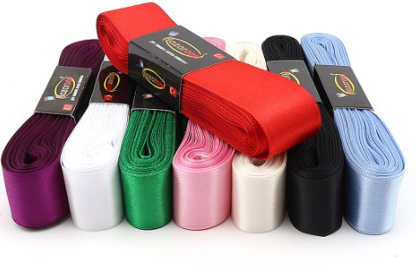
6.) 21 m uzunluğundaki kurdeleyi 3 arkadaş eşit olarak paylaşmışlar. Her birine kaç m kur-dele düşmüştür?
Çözüm :
21
3
21
7
cm
0
0

Slide 8
7.) Her birinin uzunluğu 7 cm olan 3 kalemi uç uca getirirsek hepsinin uzunluğu toplam kaç cm olur ?
7
x 3
Çözüm :
21
cm

Slide 9
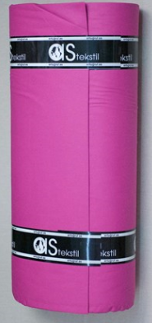
8.) Bir terzi 80 m’lik bir kumaşın önce 26 , sonra 38 m’sini kullanmış. Geriye kaç m kumaş kalmıştır ?
38
+ 26
80
- 64
Çözüm :
1
m
6
4
6

Slide 10
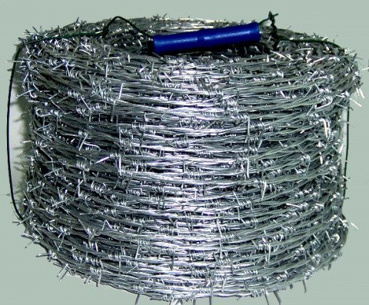
9.) Dedem 94 m’lik dikenli telin önce 27 , sonra 29 m’sini kullanmış. Geriye kaç m dikenli tel kalmıştır ?
29
+ 27
94
- 56
Çözüm :
3
m
5
6
8

Slide 11
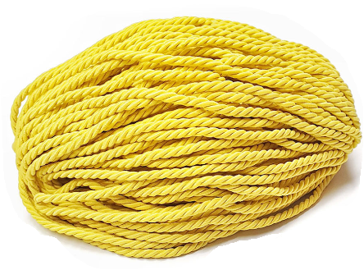
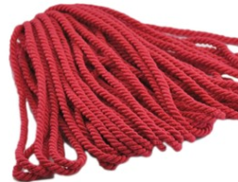
10.) Sarı ipin uzunluğu 56 cm’dir. Kırmızı ip ise sarı ipten 17 cm daha kısadır. İki ipin toplam uzunluğu kaç cm’dir ?
56
- 1 7
56
+ 39
Çözüm :
9
cm
3
9
5

Slide 12
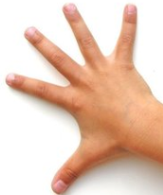
11.) Sıla’nın karışı 9 cm’dir . Sıla pembe kurde-lenin boyunu 3 karıştan 6 cm fazla ölçmüştür. Kurdelenin uzunluğu kaç cm’dir?
Çözüm :
9
x 3
27
+ 6
3
cm
27
3

Slide 13
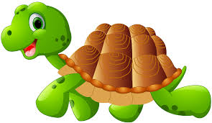
12.) Bir kaplumbağa bir saatte 10 m yürüyebiliyor. Kaplumbağanın gideceği yer 60 m uzaklıkta. Kaplumbağa 4 saat yürüdükten sonra kaç m yolu kalır ?
Çözüm :
10
x 4
60
- 40
2
m
40
0

Slide 14
13.) Selim’in bir ayağı 16 cm’dir. Selim bir sopa- nın uzunluğunu 3 ayaktan 7 cm kısa ölçmüş. So-panın uzunluğu kaç cm’dir ?
Çözüm :
16
16
+ 16
48
- 7
4
cm
8
1
4

Slide 15
14.) 28 cm uzunluğundaki kurdeleden 4 tane çiçek yapılabiliyor. 10 çiçek yapmak için kaç cm kurdele gerekir ?
Çözüm :
28
4
10
x 7
28
7
0
0
70
cm

